Slide 1

찍먹 투자전략
기획 및 제작
박정연
PRESENTATION START

Slide 2
목차
04
03
02
진행 과정
01
데이터 확보 및 진행계획
역할
동기, 주제 및 목표

Slide 3
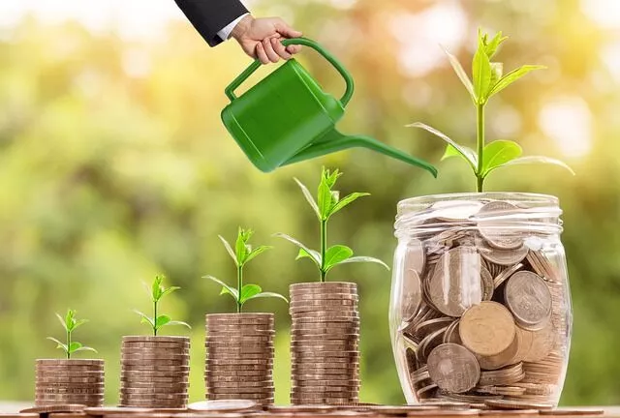

동기
퀀트(Quant) 수업을 들으면서 조금씩 주식(투자)에 흥미를 가지게됨.
현재와 미래를 봤을 때 주식을 하진 않더라도 어느정도 관심을 가져야할 필요성을 느낌.

Slide 4


주제 및 목표
주식에 관심을 가져보자.
나만의 투자 공식을 만들어보자.

Slide 5
역할
자료수집 및 전처리
크롤링
What do I do ?
What do I do?
형태소 분석
공식 만들기

Slide 6

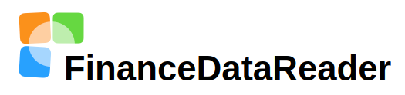


데이터 확보
Tag
Tag
Tag
Tag
Tag
Tag
#
#
#
#
#
#
A
A
A
A
Tag
Tag
Tag
Tag
Tag
Tag
#
#
#
#
#
#
A
A
A
A

Slide 7




진행 계획
2022.05.06 ~ 2022.05.12
자료수집 및 전처리
크롤링
형태소 분석
공식 만들기

Slide 8
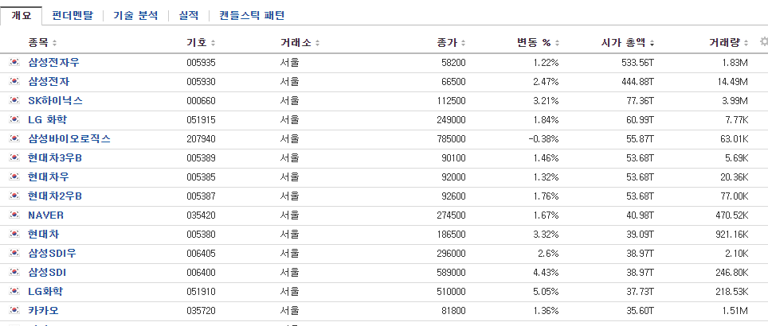
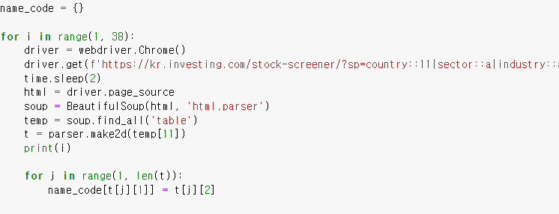
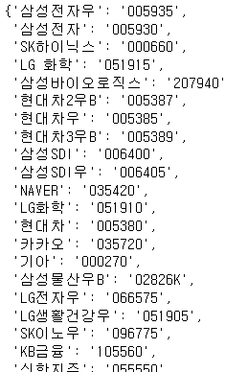

진행 과정 - 크롤링 및 전처리(재무제표)
인베스팅에서 상장일로부터 5년 이상 된 종목들의 기업명과 코드를 긁어온다.

Slide 9
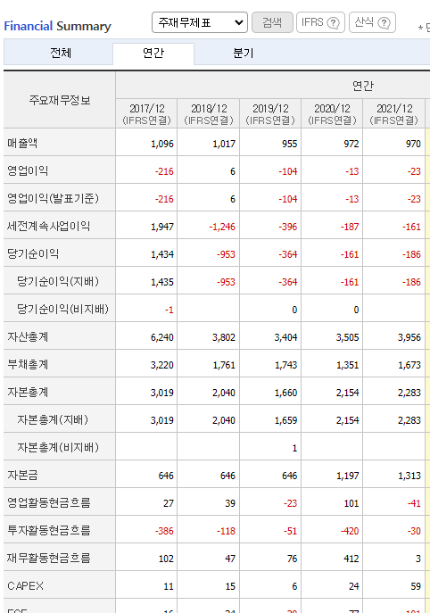
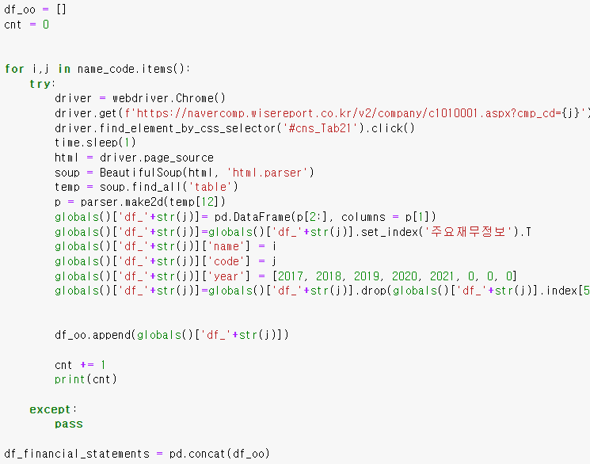

진행 과정 - 크롤링 및 전처리(재무제표)
인베스팅에서 긁어온 종목 기준으로 네이버 금융에서 해당 종목의 5년치(2017~2021) 재무제표를 긁어온다.
네이버에 등록되어있지 않은 종목도 있었기 때문에 총 종목 1727개

Slide 10
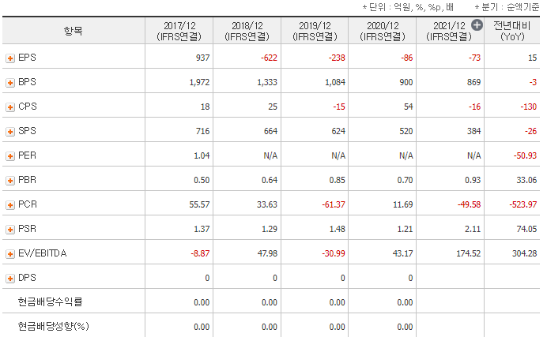
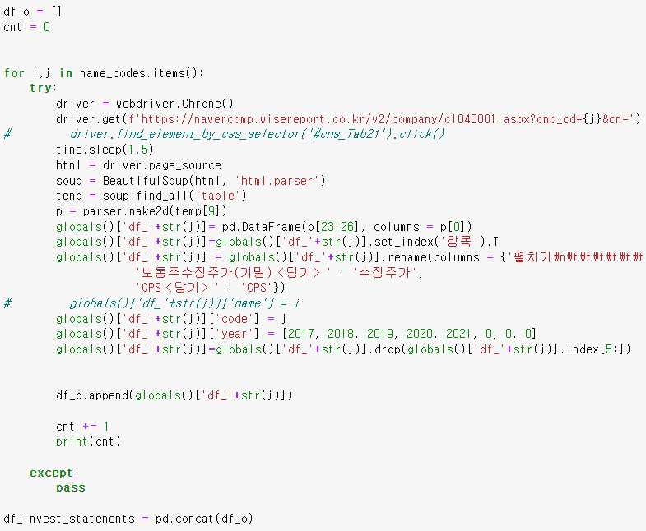
진행 과정 - 크롤링 및 전처리(재무제표)
네이버금융의 투자지표에서 1727개 기업의 각 PCR, 수정주가를 긁어온다.
마찬가지로 5년치를 갖고온다.

Slide 11
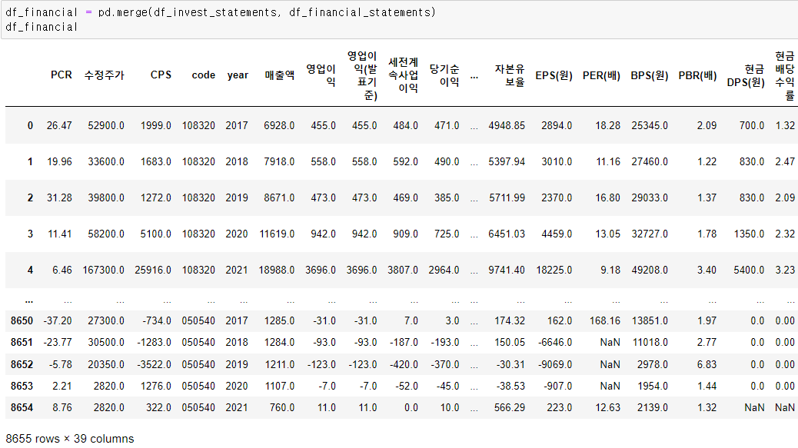
진행 과정 - 크롤링 및 전처리(재무제표)
최종 재무제표

Slide 12
진행 과정 - 크롤링 및 전처리(기사)
기사 선정 기준
날짜가 편향되는 것을 막기위해(예를 들어 2017년 기사라고 가정했을 때 12월 기사가 80%를 차지하는 경우) 해당 기업의 2017~2021년 기사들을 각 해, 각 월에 최대 50개씩 긁어온다.
Ex) '삼성전자' => (2017년1월 : 50개), (2017년2월 : 50개), (2017년3월 : 50개), … , (2021년11월 : 50개), (2021년12월 : 50개) =====> 총 3000개

Slide 13
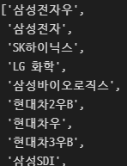


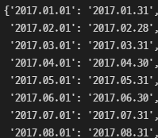
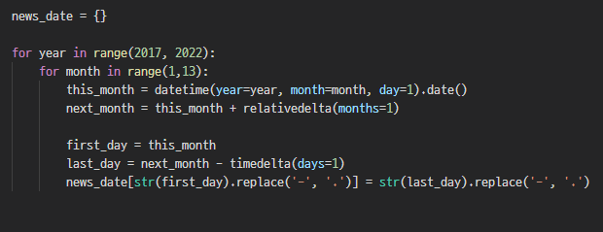
진행 과정 - 크롤링 및 전처리(기사)
기사 링크 구성
tps://search.naver.com/search.naver?where=news&sm=tab_pge&query=삼성전자&sort=0&photo=0&field=0&pd=3&ds=2020.05.01&de=2020.05.31&cluster_rank=37&mynews=0&office_type=0&office_section_code=0&news_office_checked=&nso=so:r,p:from20200501to20200531,a:all&start=11

Slide 14
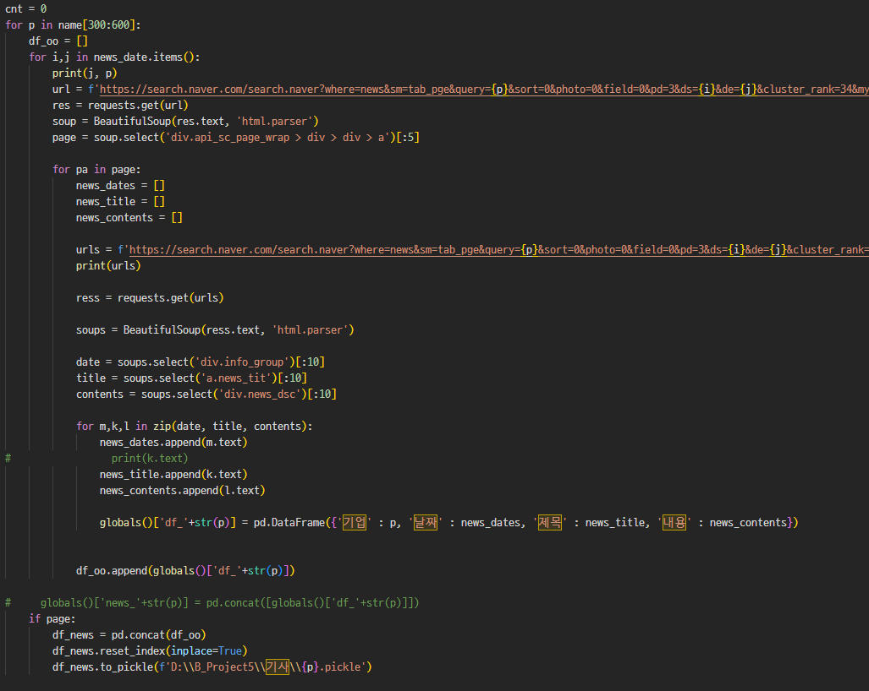
진행 과정 - 크롤링 및 전처리(기사)
기사 크롤링 코드

Slide 15
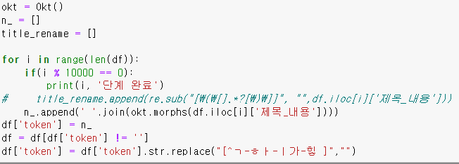

진행 과정 - 크롤링 및 전처리(기사)
기사 내용 형태소 분석
날짜 칼럼 전처리

Slide 16
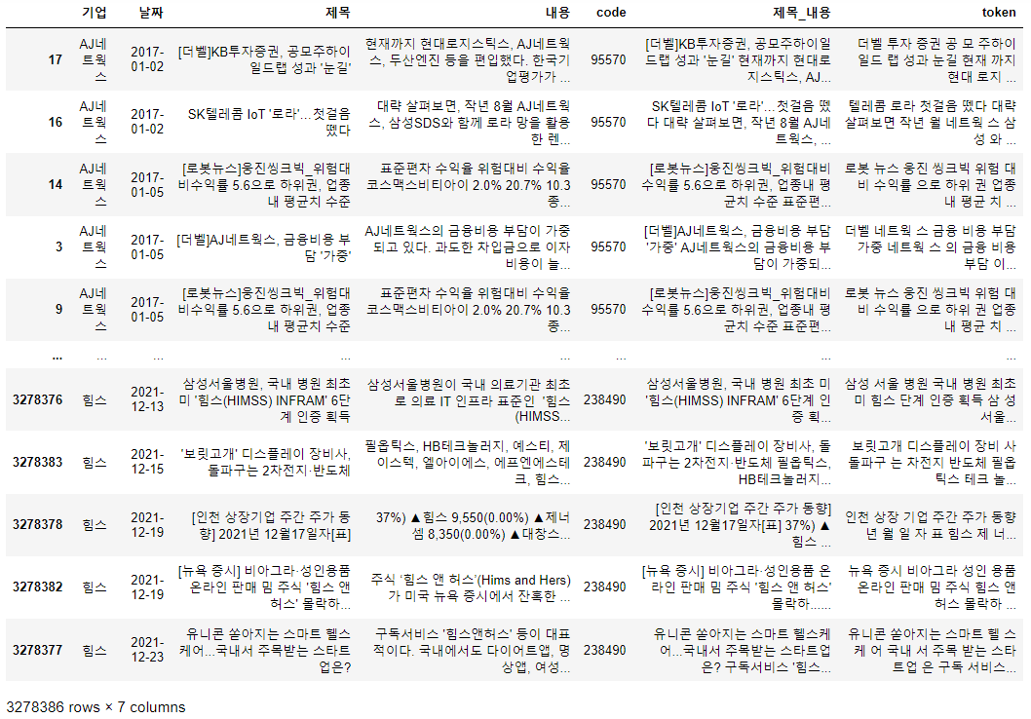
진행 과정 - 크롤링 및 전처리(기사)
최종 기사 DataFrame

Slide 17
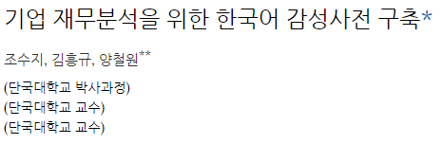

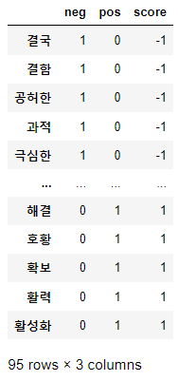
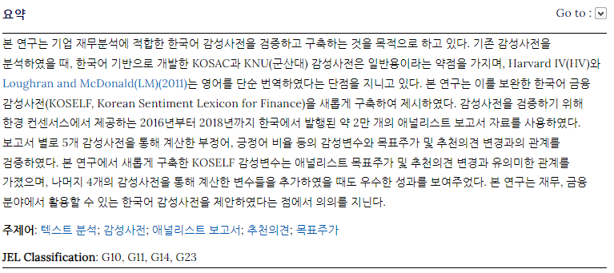
진행 과정 - 크롤링 및 전처리(감성사전)
Finance 감성사전 : 긍정 48개, 부정 47개
감성사전을 찾았으나 활용하기에는 단어수가 많이 부족함을 보인다.
논문 출처 : https://www.e-kjfs.org/journal/view.php?doi=10.26845/KJFS.2021.04.50.2.135

Slide 18
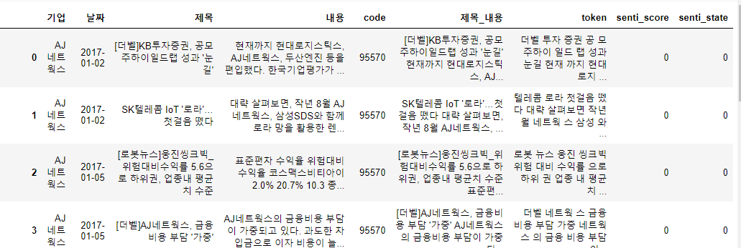
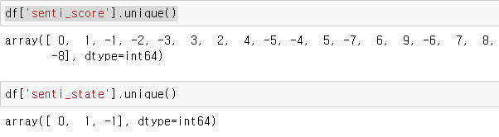
진행 과정 - 크롤링 및 전처리(감성사전) - 긍정기업

Slide 19
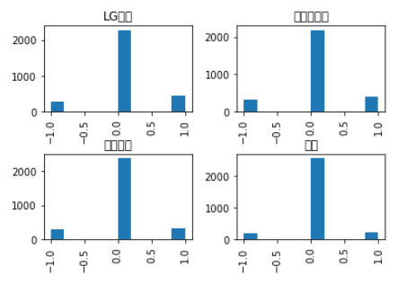
진행 과정 - 크롤링 및 전처리(감성사전) - 긍정기업
감성사전 단어수가 많이 적어서 대부분 기업이 중립인 모습을 보여준다.
중립 수치를 무시하고 긍정과 부정 수치만 비교해서 긍정이 더 높은 기업들을 선별한다. (원래 이러면 안된다!!)

Slide 20
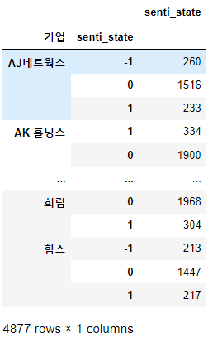
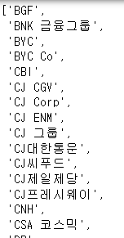

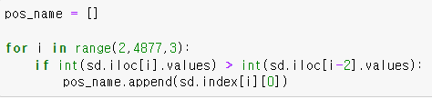
진행 과정 - 크롤링 및 전처리(감성사전) - 긍정기업
긍정기업 총 938개
각 기업의 5년치 긍부정 DataFrame

Slide 21
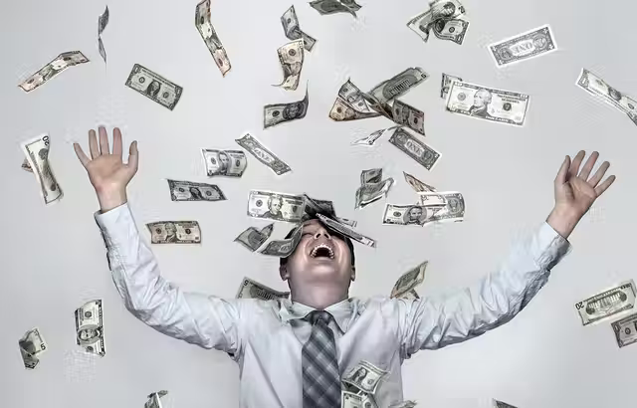
진행 과정 - Quant
공식
PER : 0 ~ 10
PBR : 0 ~ 1
PCR : 0 ~ 5
ROE : 10% 이상

Slide 22
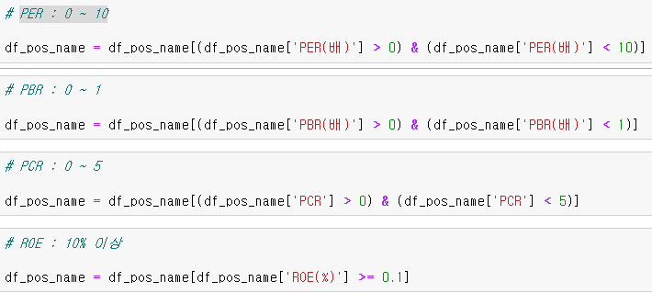
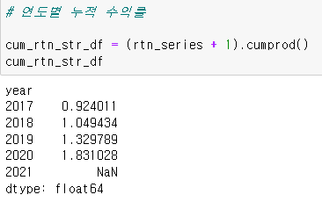
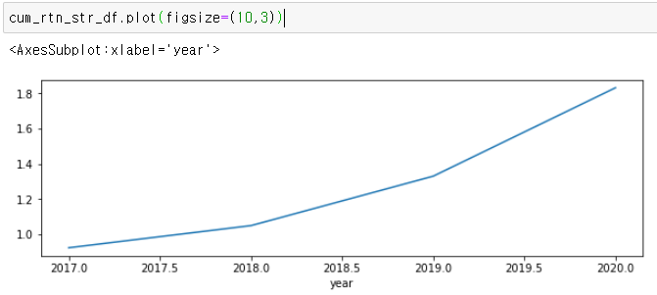
진행 과정 - Quant

Slide 23
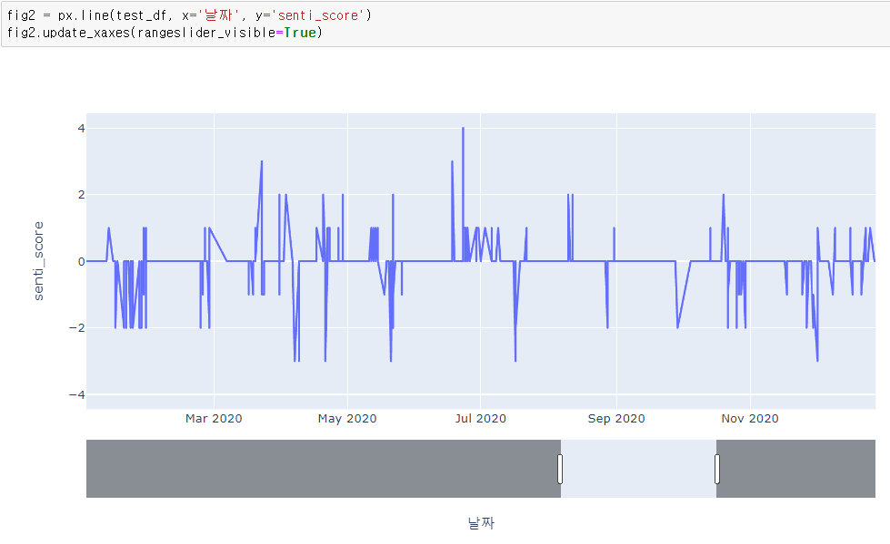
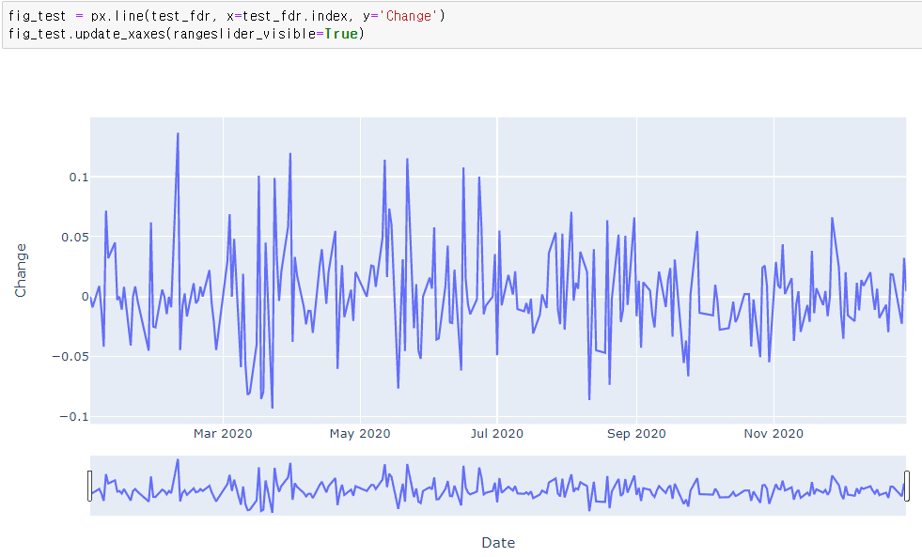
진행 과정 - 감성점수와 변동률 비교
기업 '네오위즈'의 2020년 감성그래프와 변동률 그래프

Slide 24
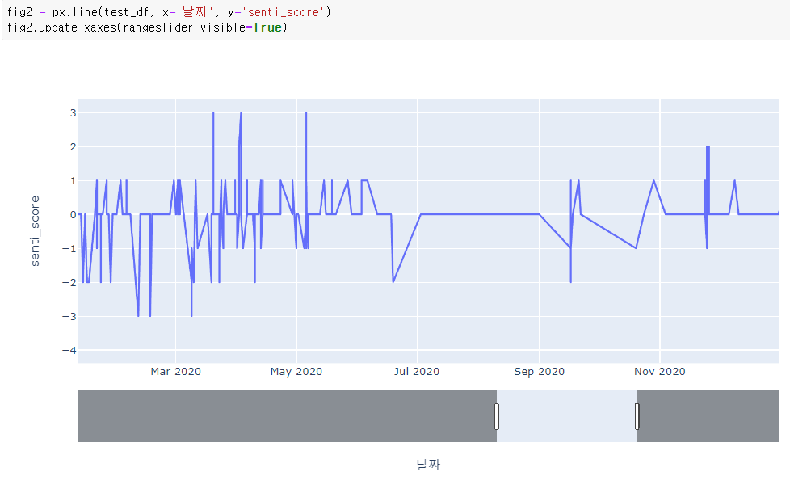
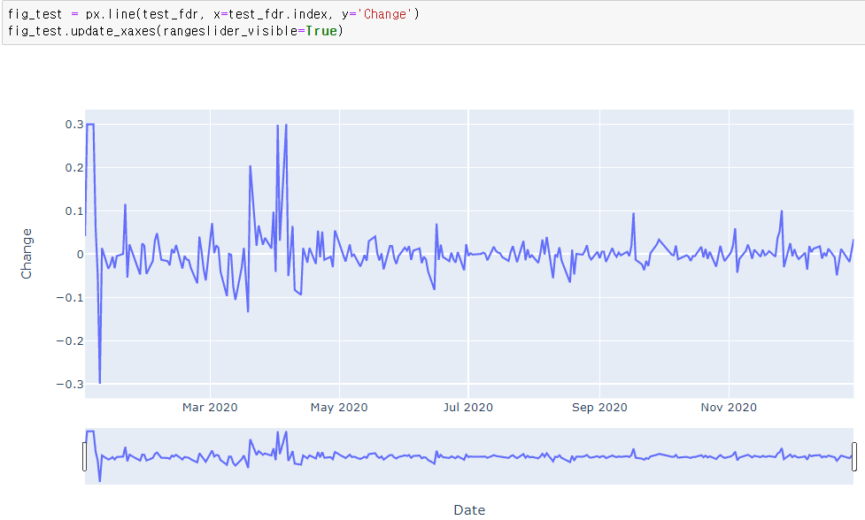
진행 과정 - 감성점수와 변동률 비교
기업 '흥구석유'의 2020년 감성그래프와 변동률 그래프

Slide 25
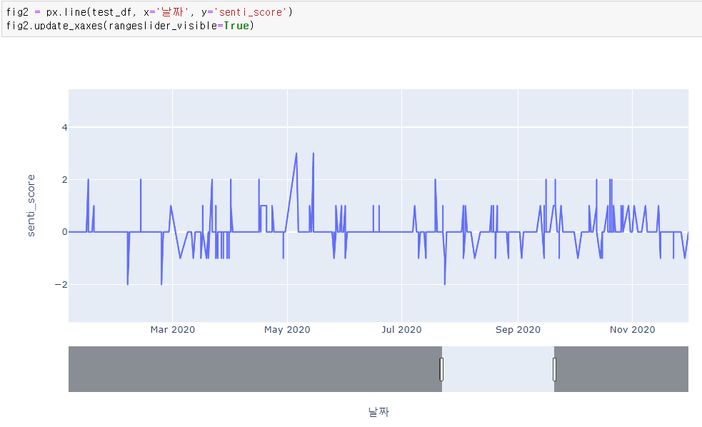
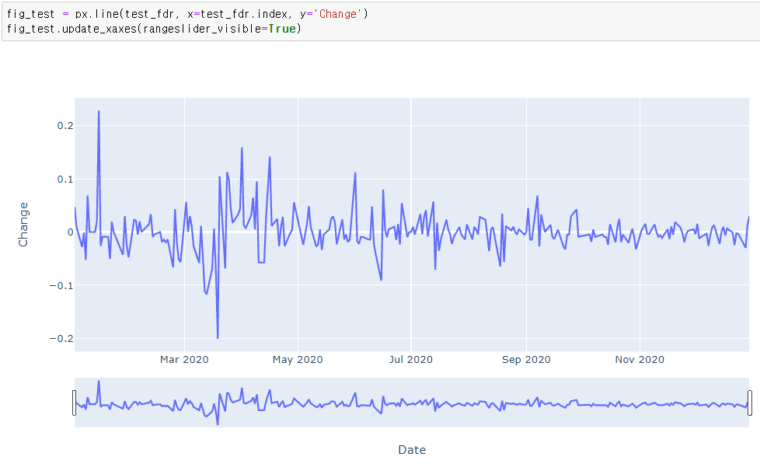
진행 과정 - 감성점수와 변동률 비교
기업 '머큐리'의 2020년 감성그래프와 변동률 그래프

Slide 26
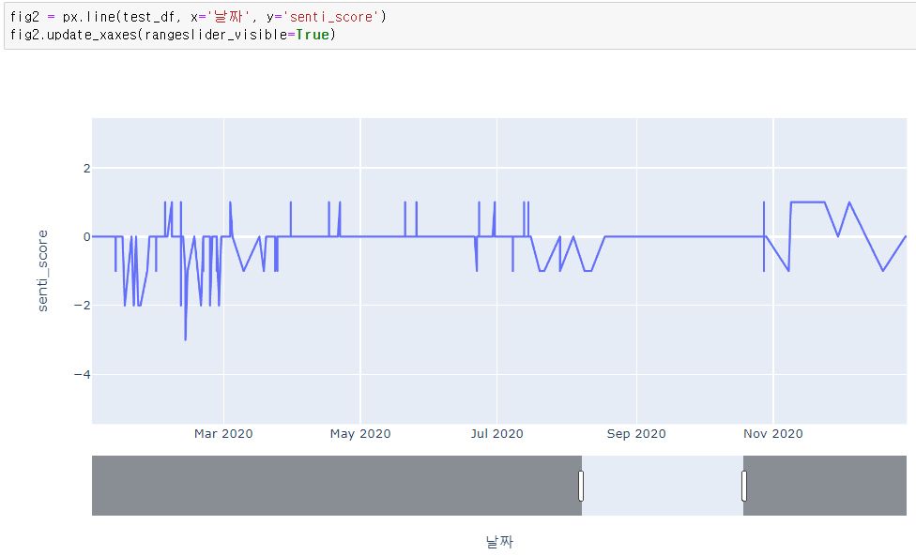
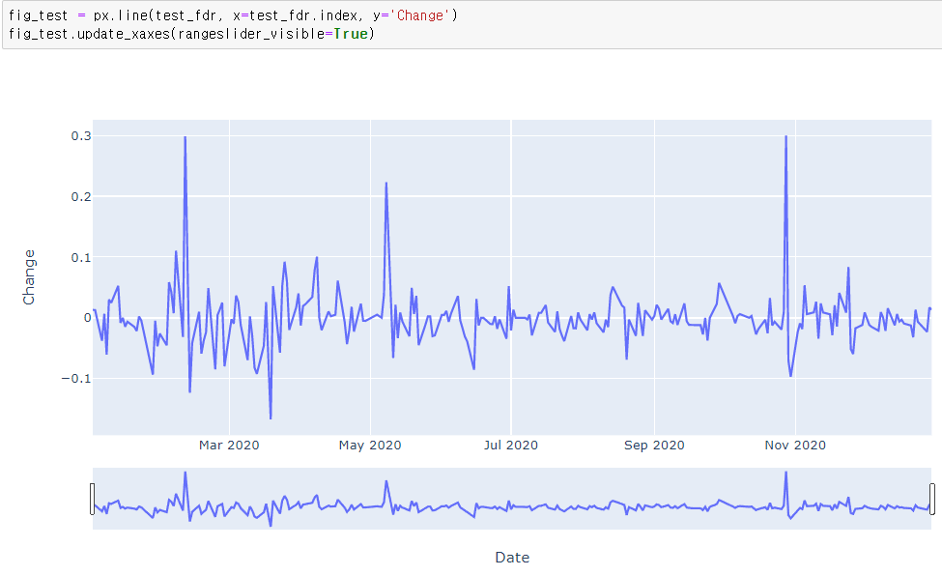
진행 과정 - 감성점수와 변동률 비교
기업 '로스웰'의 2020년 감성그래프와 변동률 그래프

Slide 27

마치며
핀테크 쪽으로 주제를 정하고 프로젝트를 시도해 보았으나 도메인 지식 부족으로 인한 한계
327 만개나 되는 기사와 감성사전을 효율적으로 써보지 못한 것에 대한 아쉬움

Slide 28

PPT PREESNTATION
Enjoy your stylish business and campus life with BIZCAM

